Slide 1
ANALISIS DE CARTERA DE CLIENTES
Importancia del análisis de clientes y su fidelización.

Slide 2
Índice
1. Contexto
2. Objetivo del proyecto
7.Conclusiones
6. Modelo ML
3. Etapas
5.Analiss de correlación
4. Análisis de univariado

Slide 3
CONTEXTO
Una empresa de servicios financieros cuyo rol es brindarle un sistema crediticio a sus clientes, nos encomendó la tarea analizar los datos relacionados con las tarjetas de crédito y, en particular, de estimar los saldos disponibles en estas tarjetas en el futuro. Este análisis es crucial para ayudar a la empresa a tomar decisiones estratégicas sobre sus operaciones y servicios.
A su vez nos solicito que realicemos la probabilidad de que los clientes abandonen la empresa es un proceso complejo que involucra el uso de técnicas avanzadas de análisis de datos y aprendizaje automático.

Slide 4

Objetivos del proyecto
ANÁLISIS DE MERCADO
ANÁLISIS TÉCNICO
ANÁLISIS FINANCIERO
CUSTOMER EXPREIENCE
ANÁLISIS DE DATOS
Identificar los factores que más influyen en la tasa de abandono de clientes y desarrollar un plan de acción para retener a los clientes
Analizar los datos relacionados con las tarjetas de crédito, particular los saldos disponibles en estas tarjetas
Se utilizan técnicas de análisis de aprendizaje automático para desarrollar un modelo predictivo preciso.
La empresa puede anticiparse a las necesidades de sus clientes y ofrecerles servicios personalizados
Recopilamos datos históricos de las transacciones de los clientes, como compras realizadas, pagos realizados y límites de crédito

Slide 5
Etapas del proyecto
Análisis univariado
.
Recopilación de datos de clientes
Dataset con información de los clientes
Plan de implementación
Análisis correlación
Recopilación de datos financieros
Implmentacion de modelos de machine learning

Slide 6
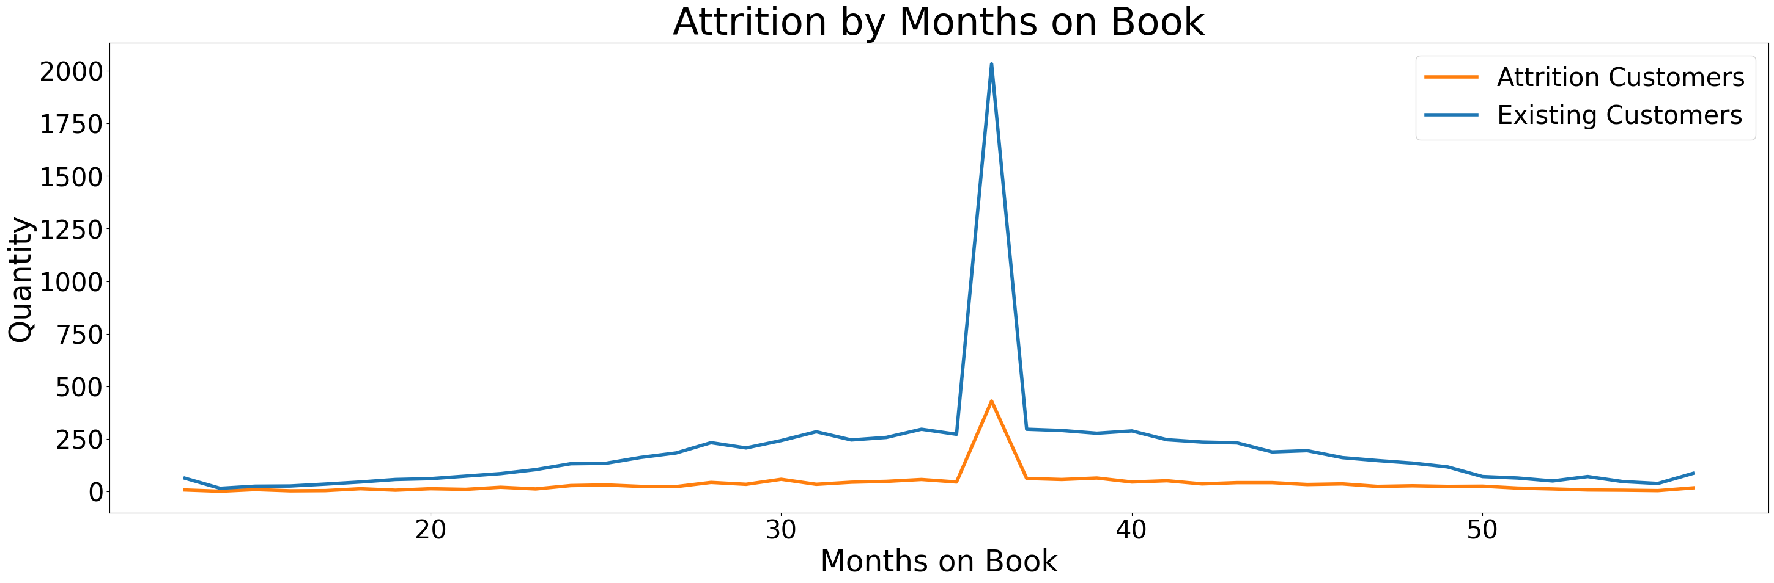
Estabilidad de clientes
Clientes Activos
Clientes Dados de baja
Resumen
8500
1627
Podemos interpretar que hace un año y medio se hizo una campaña para captar nuevos clientes que fue muy efectiva y se observa la baja capitación de clientes nuevos.
Se encuentra un pico de clientes que poseen 36 meses de antigüedad en la empresa alcanzando el aproximadamente el 30%
La mayor recisión de clientes se da en los que poseen 36 meses de antigüedad

Slide 7
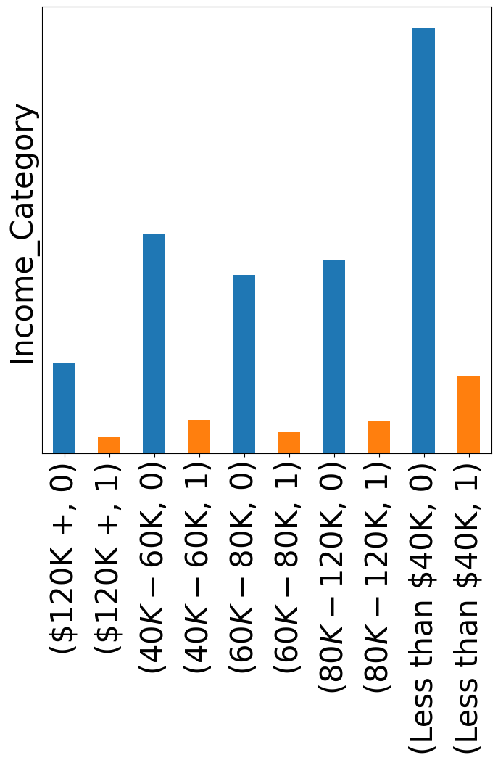
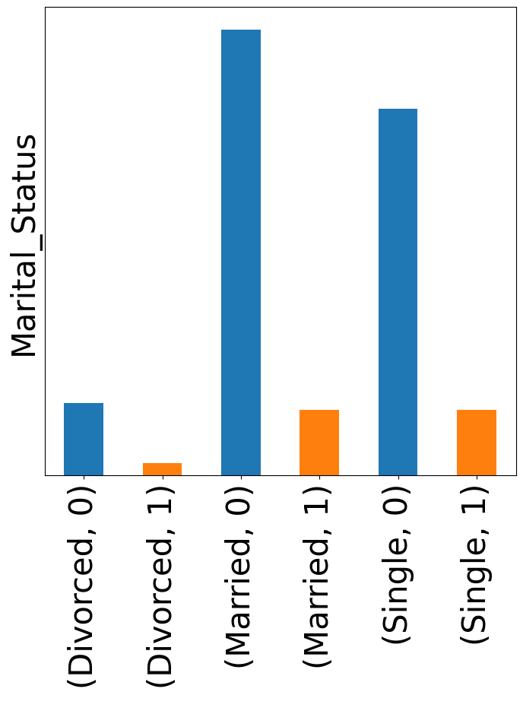
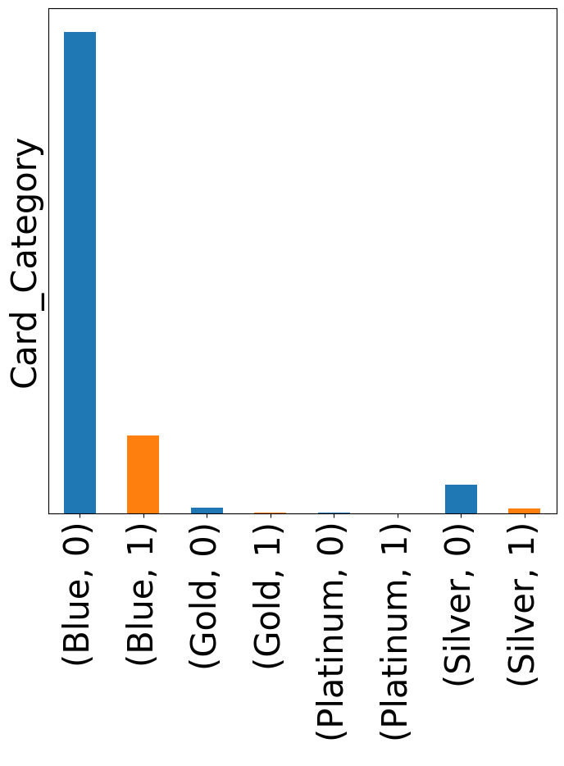
Variables a analizar - Clientes
Marital status: el 45% de los clientes son casados, cabe destacar que si bien hay pocos clientes divorciados, tiene una alta tasa de cuentas dadas de bajas en relación a las abiertas
Income category: el 33% de los clientes Activos tienen ingresos menores a $40,000
Card_Category: el 80 % de los clientes posee la tarjeta “Blue”
* destacamos que las variables Education_ Level

Slide 8
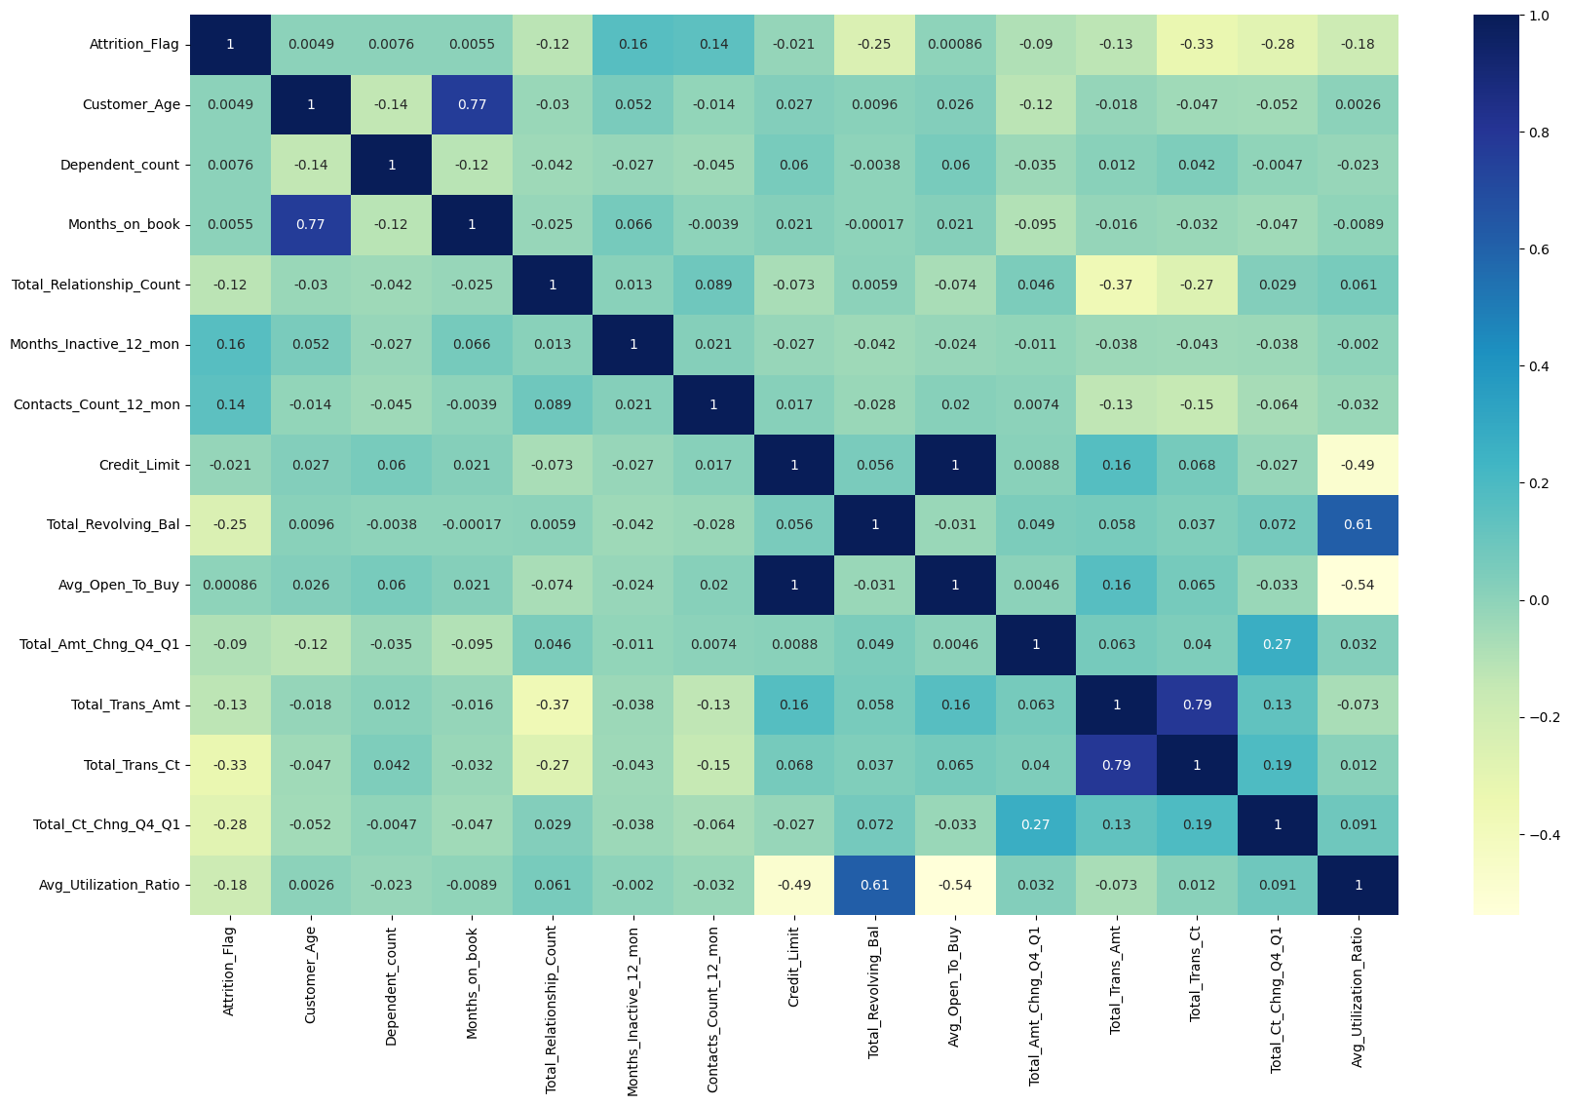
Análisis de correlación
Podemos observar una correlación positiva entre los meses que esta el cliente con la edad del mismo
Se observa una correlación muy fuerte entre el limite de crédito y el promedio de crédito de los últimos 12 meses
Se destaca una correlación negativa entre la posibilidad de que el cliente permanezca o no en la empresa con la cantidad de transacciones netas (count)

Slide 9
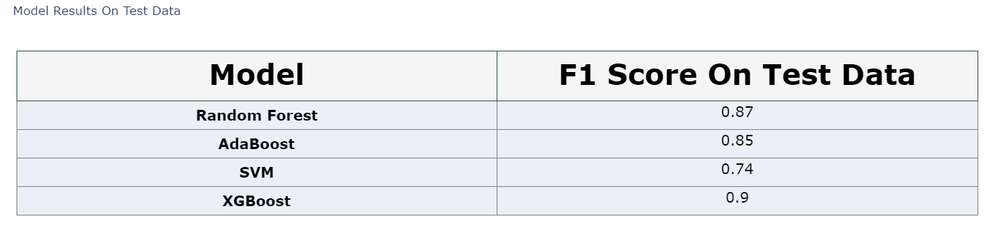
Selección de modelo de machine learning
Se emprendió una prueba con el propósito de discernir cuál algoritmo podría sobresalir en términos de eficiencia al trabajar con el conjunto de datos en cuestión.
Los resultados recopilados, tal como se detallan en la tabla superior, arrojan que el algoritmo con un desempeño más sobresaliente es el XGBoost, seguido de cerca por el Random Forest.
Es esencial subrayar que este análisis se ejecutó previoa al proceso de depuración y limpieza del conjunto de datos y antes de que se llevara a cabo la fase de ajuste de hiperparámetros. Esta metodología garantiza una evaluación del rendimiento de los algoritmos en un estado de igualdad, permitiendo así identificar sus potencialidades.
En resumen, los datos actuales respaldan la noción de que tanto el XGBoost como el Random Forest presentan habilidades prometedoras en el manejo de este conjunto de datos, y sería recomendable proceder con una optimización de hiperparámetros para alcanzar su máximo potencial.s

Slide 10
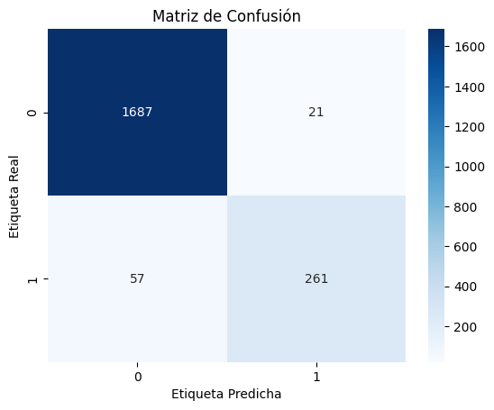
Random Forest
Accuracy
Muestras clasificadas correctamente sobre el total de muestras: 0.9630
Precision
Muestras positivas clasificadas correctamente: 0.9290
Recall
Tasa de verdaderos positivos: 0.8322
F1
Desequilibrio entre las clases: 0.8777
Como conclusión para este modelo podemos decir que es aceptable teniendo en cuenta que posee un f1 de 87.78% aunque lo mas importante es ver la tasa de verdaderos positivos ya que lo que se busca es la exactitud en clientes que puedan llegar a dejar la empresa.

Slide 11

XGBoost
Accuracy
Muestras clasificadas correctamente sobre el total de muestras: 0.9716
Precision
Muestras positivas clasificadas correctamente: 0.9304
Recall
Tasa de verdaderos positivos: 0.8898
F1
Desequilibrio entre las clases: 0.9094
Puntualmente hay un diferencia del 5% en recall (verdaderos positivos) el cual es el punto fuerte de nuestro proyecto. El modelo muestra un buen nivel de confianza y presición. Se puede observar que el modelo aprendio correctamente y no realiza overfitting ya que al aplicar la validación cruzada los parametros tienden a ser similares.

Slide 12
Conclusiones - FODA
POSITIVO
NEGATIVO
FUERZA
PUNTOS DÉBILES
Acceso a datos históricos: La empresa tiene acceso a un conjunto de datos históricos de tarjetas de crédito, lo cual proporciona una base sólida para el análisis y la predicción de los saldos disponibles en el futuro.
Capacidad de análisis avanzado: El equipo cuenta con habilidades en análisis de datos y aprendizaje automático, lo cual les permite aplicar técnicas avanzadas para obtener información valiosa y realizar predicciones precisas.
Calidad de los datos: Es posible que los datos históricos de las tarjetas de crédito no estén completamente limpios o sean incompletos.
.
Falta de experiencia en aprendizaje automático: Si el equipo no cuenta con una sólida experiencia en técnicas de aprendizaje automático, podría requerir capacitación adicional o colaboración con expertos en el campo para aplicar correctamente estas técnicas.
INTERNO
OPORTUNIDAD
AMENAZA
Personalización de servicios: La empresa puede identificar patrones y preferencias de los clientes, lo que les permite ofrecer servicios personalizados y adaptados a las necesidades individuales de cada cliente.
Detección temprana de riesgos: Mediante el análisis de datos históricos, la empresa puede identificar patrones de comportamiento de los clientes que indican un mayor riesgo de abandono. Esto les permite tomar medidas preventivas para retener a los clientes en riesgo.
Competencia en el mercado: Existe una competencia significativa en el mercado de servicios financieros. Otras empresas podrían ofrecer servicios similares o mejores, lo que podría llevar a la pérdida de clientes si no se brinda un valor diferenciado o se satisfacen adecuadamente sus necesidades.
EXTERNO

Slide 13
GRACIAS
Carlos Davoli

